Slide 1
UNIVERSIDAD DE LAS FUERZAS ARMADAS - ESPE
DEPARTAMENTO DE CIENCIAS DE LA VIDA Y DE LA AGRICULTURA
CARRERA DE BIOTECNOLOGÍA
Trabajo de integración curricular previo a la obtención del
título de Ingeniera en Biotecnología
“Evaluación de las condiciones de producción de un anticuerpo humano recombinante en células de glándula mamaria de cabra”
Autor: María Teresa Ochoa Insuasti
Tutores: Thelvia Ramos, PhD(c)
Jorge R. Toledo, PhD
Sangolquí, 8 de Marzo del 2023

Slide 2
Índice de Contenidos
Introducción
Justificación del problema
Objetivos e Hipótesis
Materiales y Métodos
Resultados y Discusión
Conclusiones
Recomendaciones

Slide 3
Índice de Contenidos
Introducción
Justificación del problema
Objetivos e Hipótesis
Materiales y Métodos
Resultados y Discusión
Conclusiones
Recomendaciones

Slide 4
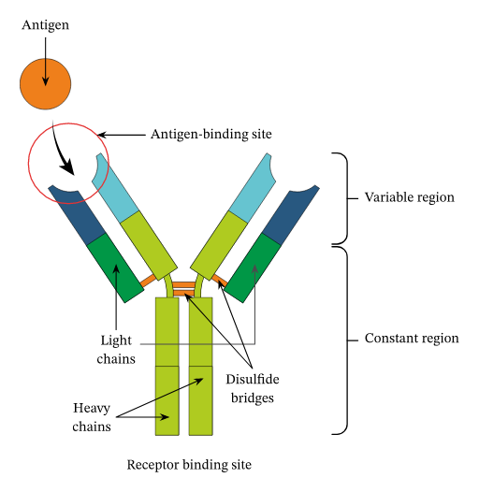
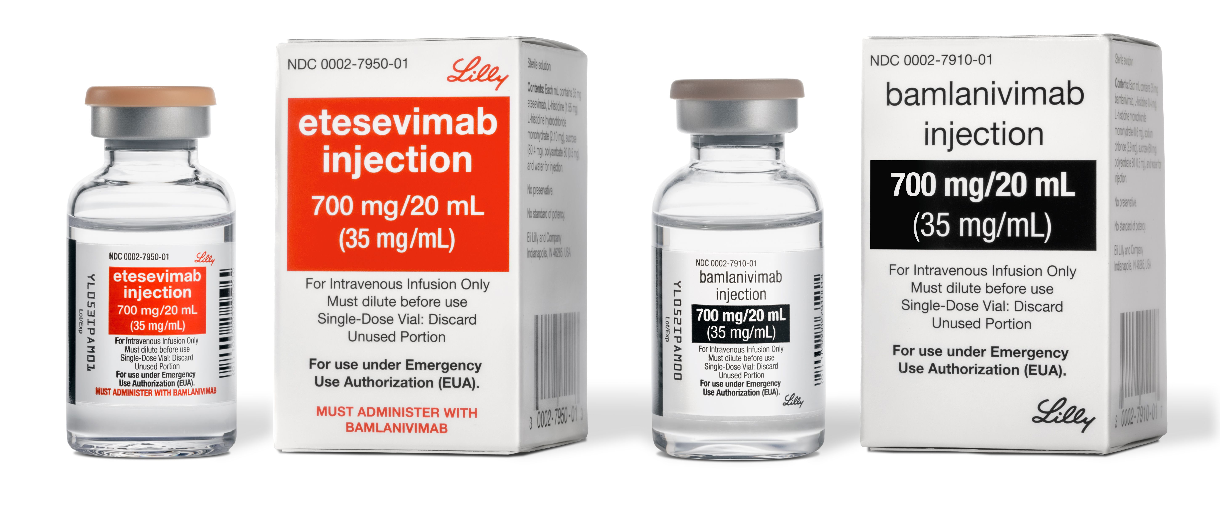
Anticuerpos humanos recombinantes terapéuticos
Introducción
Estructura y propiedades biológicas
Especificidad
Afinidad
Vida media
Función
Enfermedades objetivo y comercialización
Figura 2. Enfermedades con mayor alcance de terapia con anticuerpos (Nagwa, 2023).
Figura 1. Estructura de una inmunoglobulina IgG con un antígeno complementario (Nagwa, 2023).
Figura 3. Anticuerpos humanos contra covid actualmente en comercialización (Lentile, 2021).

Slide 5
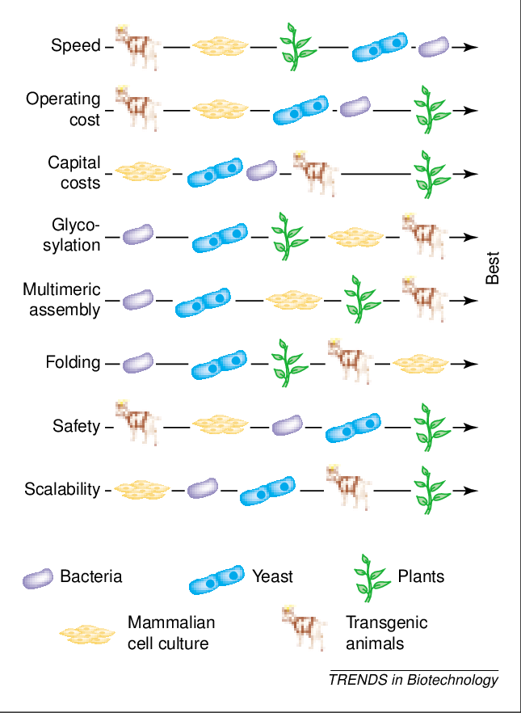
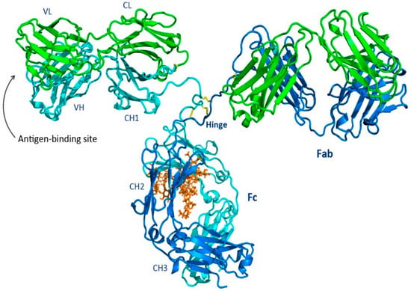
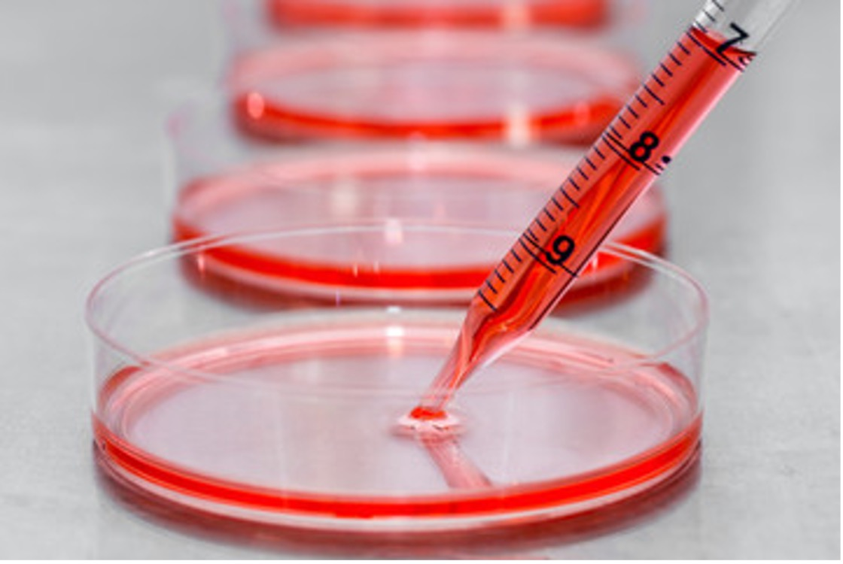
Producción de anticuerpos humanos recombinantes
Introducción
Integridad de las proteínas
Sistemas de expresión para la producción de proteínas de recombinantes
Figura 5.Representación en cinta de una IgG (Chiu, 2019).
Células mamíferas
Consistencia
Escalabilidad
Seguridad
Modificaciones genéticas
Figura 4. Sistemas de expresión para la producción de proteínas de recombinantes (Raskin et al, 2002).
Figura 6. Cultivo celular (Taylor, 2022).

Slide 6
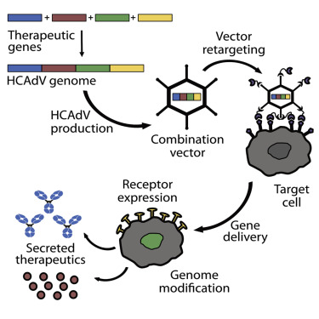
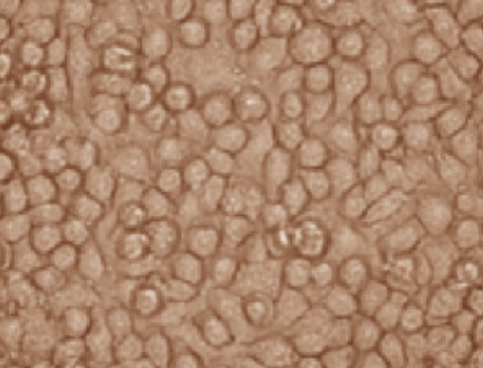
Células de glándula mamaria de cabra como plataforma de producción de anticuerpos recombinantes
Introducción
Plataformas de producción
Sistema de transferencia de genes
Cabras
Vectores adenovirales
Figura 9. Adenovirus (Chavda et al., 2023).
Figura 7. Capra hircus (Four paws, 2023).
Células de epitelio de glándula mamaria de cabra (GMGE)
Figura 8. Cultivo celular y células GMGE (Taylor, 2022; Sánchez, 2007).
Figura 10. Infección de vectores adenovirales en células objetivo (Brücher, 2021).

Slide 7
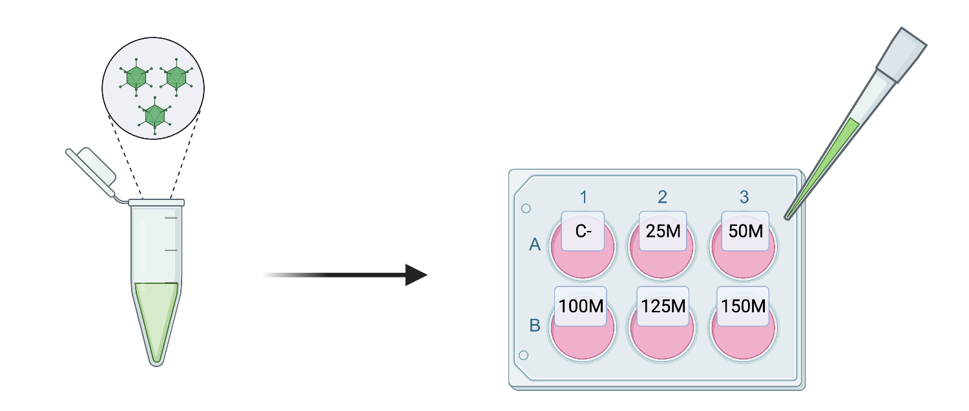
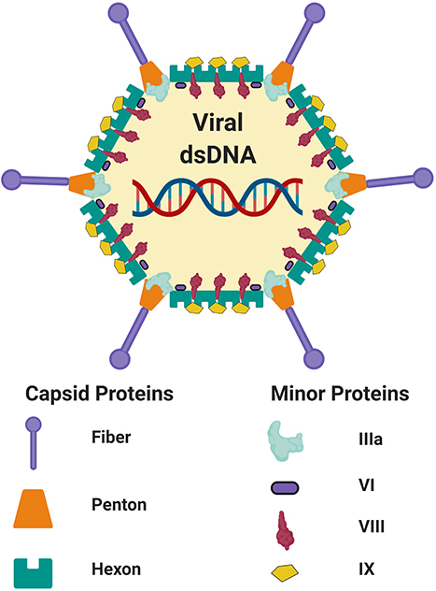
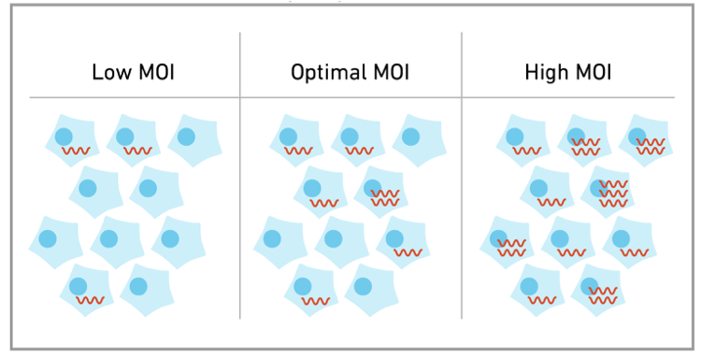
Ensayos previos a la producción de proteínas en animales
Introducción
Ensayos de infectividad
Receptividad de las células
Figura 13. Plataforma de producción de proteínas recombinantes (Ammersbach & Bienzle, 2011).
Figura 11. Ensayo de infectividad adenoviral. Elaboración propia.
Integridad del vector adenoviral
MOI (Multiplicidad de Infección): #adenovirus por célula
Figura 12. Plataforma de producción de proteínas recombinantes (Raskin et al, 2002).
Figura 14. Plataforma de producción de proteínas recombinantes (Raskin et al, 2002).

Slide 8
Índice de Contenidos
Introducción
Justificación del problema
Objetivos e Hipótesis
Materiales y Métodos
Resultados y Discusión
Conclusiones
Recomendaciones

Slide 9
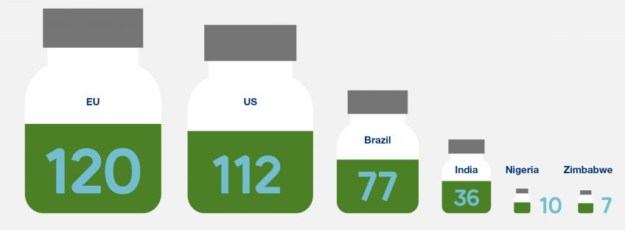
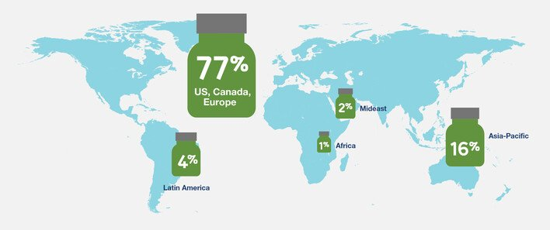
Anticuerpos humanos terapéuticos en el mercado
Justificación del problema
Anticuerpos terapéuticos registrados por país
7 de los 10 fármacos más vendidos en el 2019 fueron anticuerpo monoclonales
Figura 15. Muy pocos anticuerpos están registrados en países de bajos y medios ingresos (Wellcom, 2019).
Precio medio de tratamientos con anticuerpos terapéuticos en EE.UU.
Principales mercados para los anticuerpo terapéuticos
15.000 a 200.000 USD/año
Costo de producción de un gramo de anticuerpos terapéuticos
95 a 200 USD/año
Figura 16. Los países de altos ingresos son el principal mercado de anticuerpos monoclonales (Wellcom, 2019).

Slide 10
Índice de Contenidos
Introducción
Justificación del problema
Objetivos e Hipótesis
Materiales y Métodos
Resultados y Discusión
Conclusiones
Recomendaciones

Slide 11
Objetivos e Hipótesis
Objetivo General
Evaluar las condiciones de producción de un anticuerpo humano recombinante en células de glándula mamaria de cabra.

Slide 12
Objetivos e Hipótesis
Objetivos específicos
Amplificar el vector adenoviral correspondiente al anticuerpo humano recombinante a través de la línea celular HEK-293A.
Expresar el anticuerpo humano recombinante mediante la transducción de células de glándula mamaria de cabra con los vectores adenovirales amplificados
Determinar los niveles de expresión recombinante mediante técnicas analíticas.

Slide 13
Objetivos e Hipótesis
Hipótesis
La transducción de células de glándula mamaria de cabra con una multiplicidad de infección de 100 UFC/célula presenta una mayor expresión de anticuerpo recombinante que una menor o mayor multiplicidad de infección.

Slide 14
Índice de Contenidos
Introducción
Justificación del problema
Objetivos e Hipótesis
Materiales y Métodos
Resultados y Discusión
Conclusiones
Recomendaciones

Slide 15
Vector adenoviral
Materiales y Métodos
Características de la proteína expresada y el vector adenoviral
Tipo de anticuerpo recombinante expresado: de cadena simple con fusión a región Fc de la IgG1 Humana
Peso molecular estimado por modelado bioinformático del anticuerpo: 52 kDa
Potencial sitio de glicosilación: 1 en la región Fc
Gen reportero: Proteína Verde Fluorescente (GFP)
Figura 17. Vector adenoviral que codifica a un anticuerpo humano recombinante.

Slide 16
Etapa 1. Amplificación del vector de expresión
Materiales y Métodos
Figura 18. Procedimiento para la amplificación de vectores adenovirales. Realizado con Biorender

Slide 17
Etapa 1. Amplificación del vector de expresión
Materiales y Métodos
Figura 19. Procedimiento para la titulación y purificación de vectores adenovirales. Realizado con Biorender

Slide 18
Etapa 2. Infección de células GMGE
Materiales y Métodos
Figura 20. Ensayo de infectividad de células GMGE con distintos MOI adenovirales. Realizado con Biorender

Slide 19
Etapa 3. Identificación y manipulación de proteínas
Materiales y Métodos
Figura 21. Procedimiento para la preparación de muestras proteicas, electroforesis, inmunodetección y análisis de resultados del ensayo de infectividad. Realizado con Biorender

Slide 20
Índice de Contenidos
Introducción
Justificación del problema
Objetivos e Hipótesis
Materiales y Métodos
Resultados y Discusión
Conclusiones
Recomendaciones

Slide 21
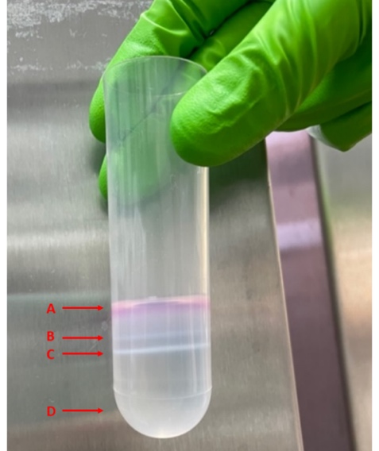
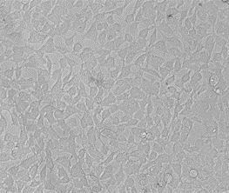
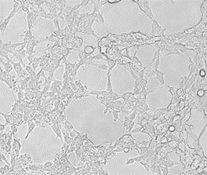
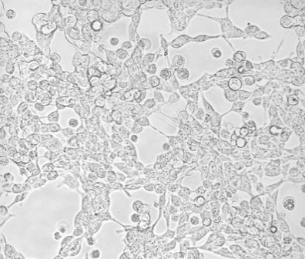
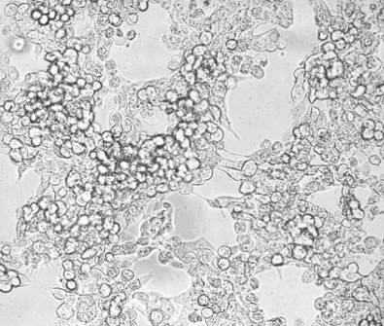
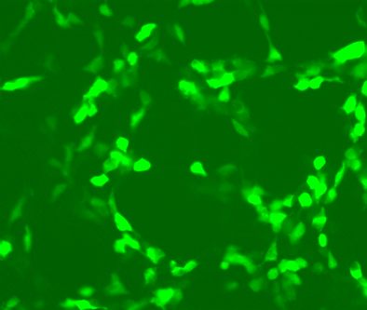
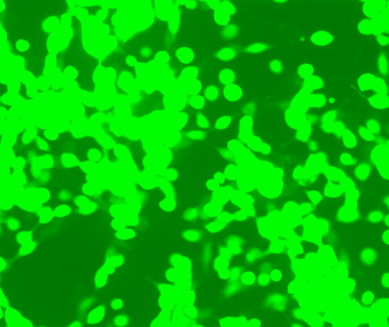
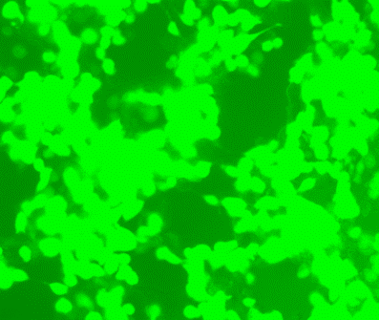
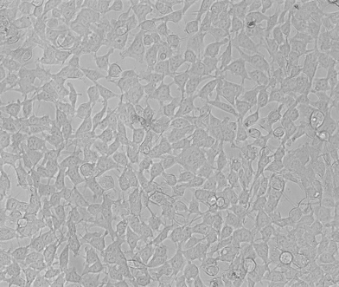
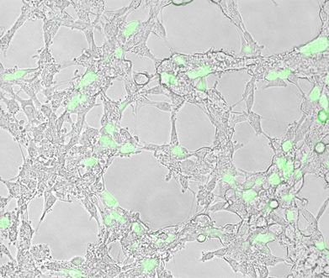
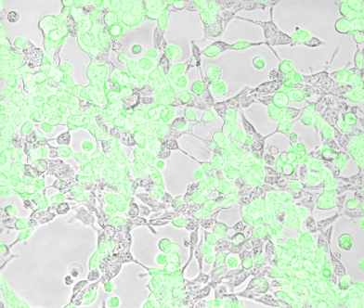
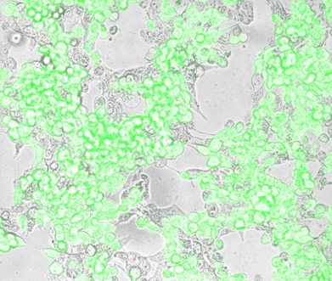
Etapa 1. Amplificación del vector de expresión
Resultados y Discusión
0 horas
24 horas
48 horas
72 horas
Campo claro
Fluorescencia - GFP
Figura 23. Purificación de vectores adenovirales a partir de un gradiente de cloruro de cesio.
Contraste
Tabla 1.
Vectores adenovirales producidos en amplificación en células HEK-293A
Vector Adenoviral Total
Antes de la purificación | Después de la purificación
60 x 10⁹ UFC | 50 x 10⁹ UFC
Figura 22. Infección a través del tiempo de células HEK293A con un vector adenoviral que expresa un anticuerpo humano recombinante a un MOI de 5 UFC por célula.
Infección (Wei et al., 2017). Gen E1 (Wu et al., 2014). Retracción (Nowak-Terpiłowska et al., 2021). Retracción, pentonas, fibras y CAR (Walters et al., 2002). Ciclo de infección (Siqueira-Silva et al., 2009). Purificación (Armendáriz-Borunda et al., 2011).

Slide 22
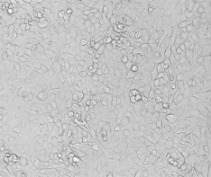
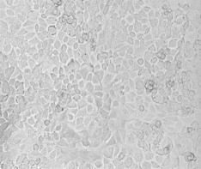
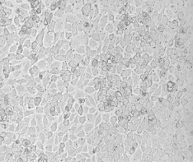
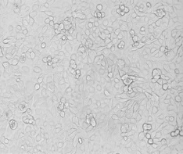
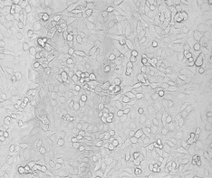
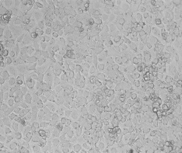
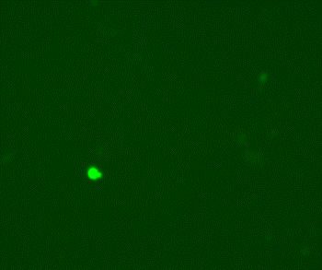
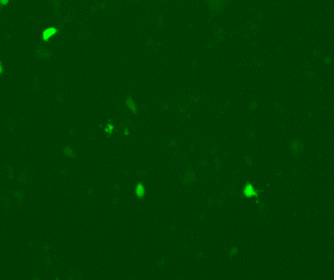
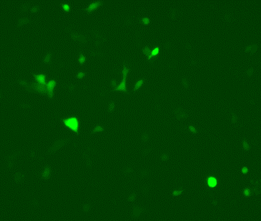
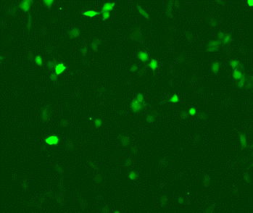
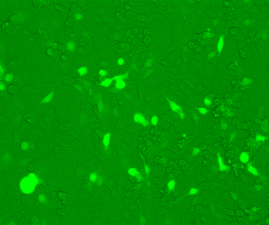
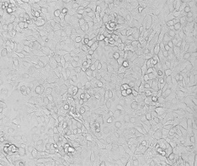
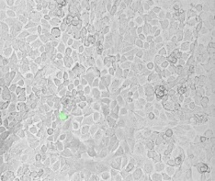
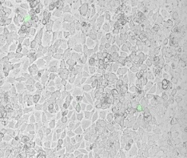
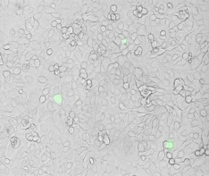
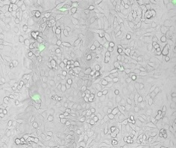
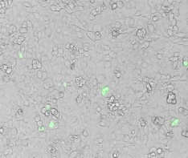
Etapa 2. Infección de células GMGE
Resultados y Discusión
Diferencia de expresión recombinante entre MOIs
Control -
25 MOI
50 MOI
100 MOI
125 MOI
150 MOI
Campo Claro
Fluorescencia GFP
Contraste
Figura 24. Ensayo de infectividad de un vector adenoviral que expresa un anticuerpo humano recombinante a distintos MOIs en la línea celular GMGE.
Días de análisis (Mancia et al., 2004). Receptores CAR (Kossila et al. 2002).

Slide 23
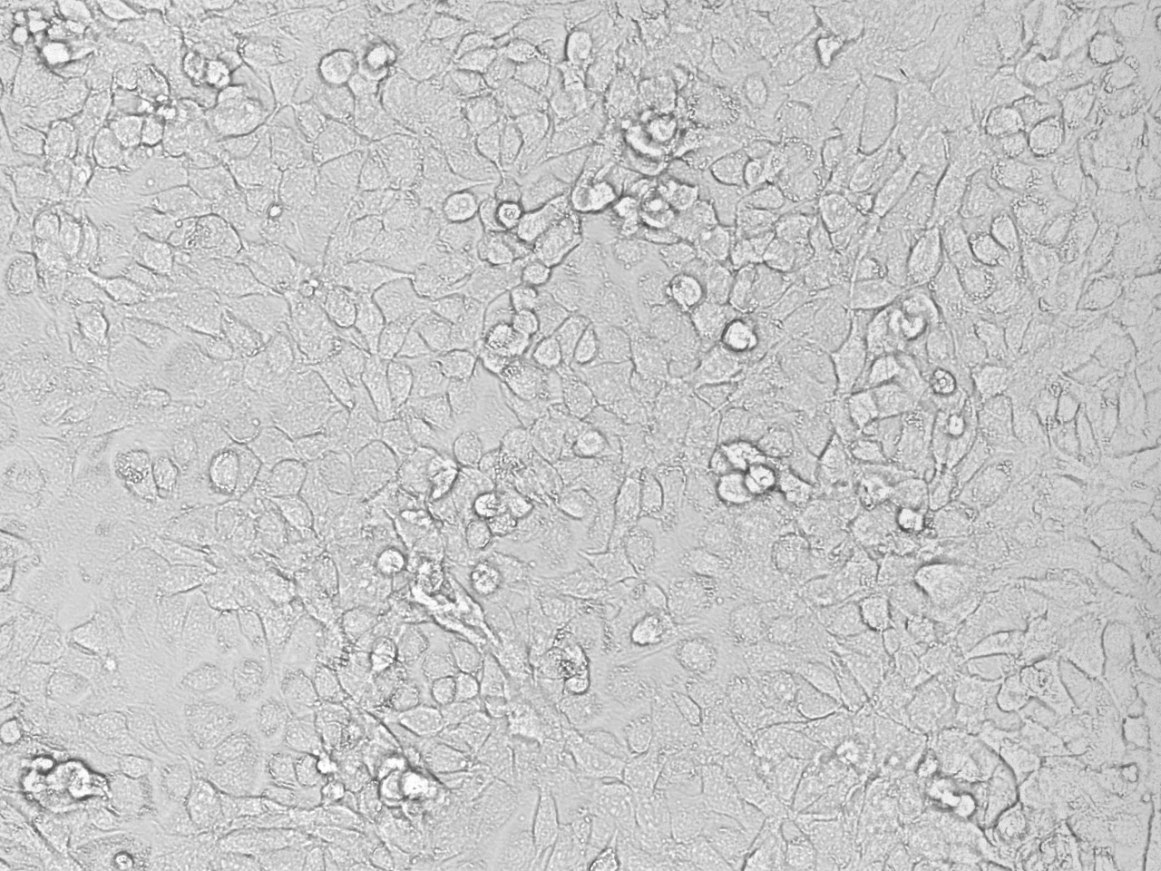
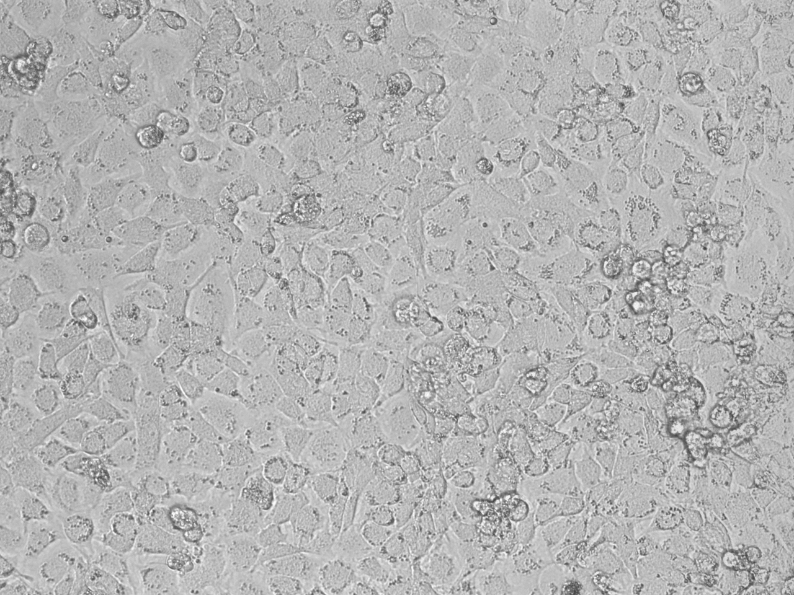
Etapa 2. Infección de células GMGE
Resultados y Discusión
Diferencia de expresión recombinante entre MOIs
Control (-)
150 MOI
Figura 25. Diferencias morfológicas en células control (-) y en células infectadas con un vector adenoviral a un MOI de 150 UFC por célula a las 72 horas post infección.
GMGE (Sánchez et al., 2007). CAR y efectos citotóxicos (Lv et al., 2019). (Suchman & Blair, 2007).

Slide 24
Etapa 2. Infección de células GMGE
Resultados y Discusión
Diferencia de expresión recombinante entre distintos MOI
Figura 26. SDS PAGE 10% y Western Blot de las muestras recolectadas de cada tratamiento con distinto MOI (25, 50, 100, 125 y 150 UFC por célula) a las 72 horas post infección. La proteína detectada en todos los tratamientos presenta un peso molecular aproximado de 63 kDa. El anticuerpo utilizado fue el anticuerpo IgG antihumano de burro Alexa Fluor® 790. Los números debajo de las bandas corresponden a su cuantificación a partir de la intensidad de la fluorescencia detectada por el software ImageJ. El control positivo (C+) correspondió a un anticuerpo humano IgG comercial con una afinidad hacia el mismo antígeno que el anticuerpo humano recombinante expresado en este estudio. (PM) Marcador de peso molecular.
(Sánchez et al., 2007). Modificaciones post traduccionales (Ogorevc et al., 2017).

Slide 25
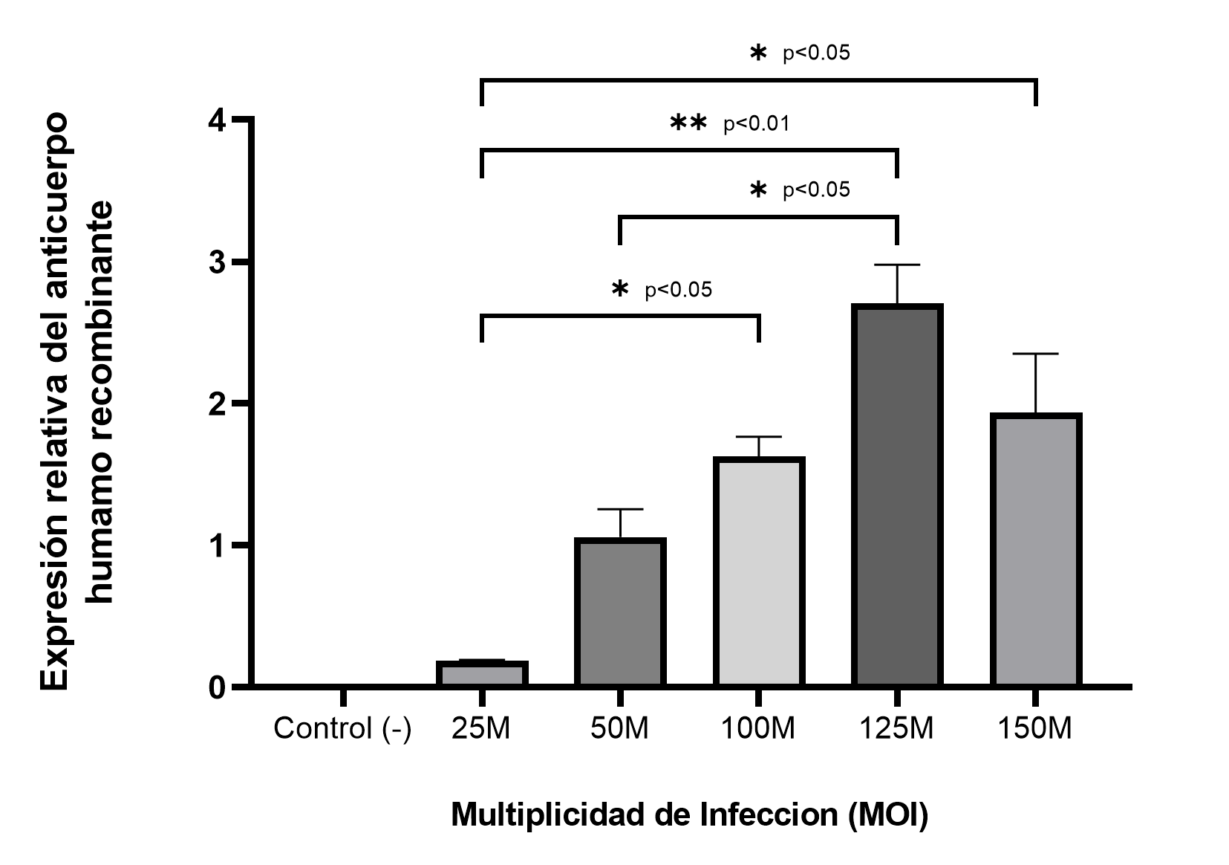
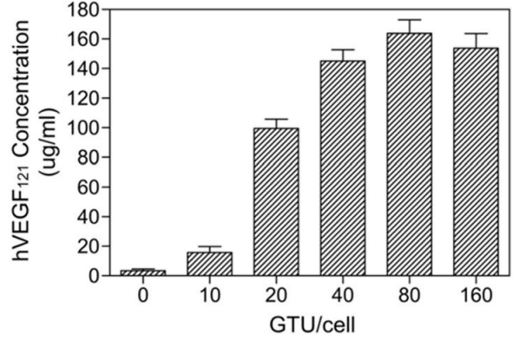
Etapa 2. Infección de células GMGE
Resultados y Discusión
Diferencia de expresión recombinante entre distintos MOI
Figura . Niveles de expresión de VEGF121 en función de la carga adenoviral en células SiHa (Parra et al., 2019).
Figura 27. Expresión relativa del anticuerpo humano recombinante de cada tratamiento con distinto MOI adenoviral a las 72 horas de infección. Los datos se expresan como media ± Desviación Estándar (D.E.). La significación estadística entre grupos se determinó mediante ANOVA de una vía de comparaciones múltiples, a partir del test de Tukey. Valor: p<0,05 (*), p<0,01 (**), no se presentaron diferencias significativas (ns).
Receptores CAR (Kossila et al., 2002). CHO y Car – 500 (Gaillet et al., 2007). Cáncer cervicouterino (Parra et al., 2019).

Slide 26
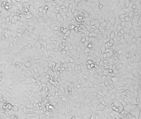
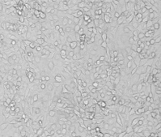
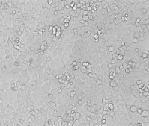
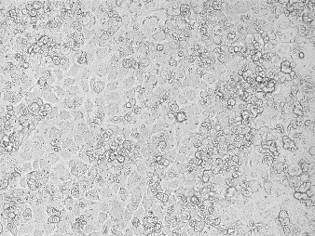
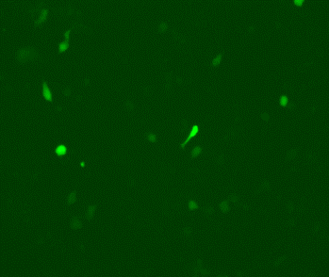
Etapa 2. Infección de células GMGE
Resultados y Discusión
Expresión del anticuerpo recombinante a través del tiempo
0 horas
48 horas
96 horas
144 horas
Campo Claro
Fluorescencia - GFP
Contraste
Figura 28. Ensayo de infectividadad de un vector adenoviral a traves del tiempo en células GMGE transducidas con un MOI de 125 UFC por célula
GMGE (Sánchez et al., 2007).

Slide 27
Etapa 2. Infección de células GMGE
Resultados y Discusión
Expresión del anticuerpo recombinante a través del tiempo
0 H
144 H
Figura 29. Diferencias morfológicas en células GMGE infectadas con un MOI adenoviral de 125 UFC por célula a las 0 horas y 144 horas post infección.
Inhibición por contacto (Donaldson et al., 2021). GMGE (Sánchez et al., 2007).

Slide 28
Etapa 2. Infección de células GMGE
Resultados y Discusión
Expresión del anticuerpo recombinante a través del tiempo
Figura 30. SDS PAGE (10%) y Western Blot de las muestras recolectadas cada 24 horas del ensayo de expresión recombinante de un anticuerpo humano mediante un MOI de 125 UFC por célula. La proteína detectada presenta un peso molecular aproximado de 63 kDa. El anticuerpo utilizado fue el anticuerpo IgG antihumano de burro Alexa Fluor® 790. Los números debajo de las bandas corresponden a su cuantificación a partir de la intensidad de la fluorescencia detectada por el software ImageJ. El control positivo (C+) correspondió a un anticuerpo humano IgG comercial con una afinidad hacia el mismo antígeno que el anticuerpo humano recombinante expresado en este estudio. (PM) Marcador de peso molecular.
Sánchez et al. (2007) Wen et al. (2018).

Slide 29
Etapa 2. Infección de células GMGE
Resultados y Discusión
Expresión del anticuerpo recombinante a través del tiempo
Figura 31. Expresión relativa del anticuerpo humano recombinante con un MOI de 125 con intervalos de 24 horas de infección hasta 6 días de estudio. Los datos se expresaron como media ± D.E. La pendiente de la recta es de 0.02797, mostrando una tendencia positiva hasta finalizar los 6 días de estudio.
Células progenitoras de médula ósea de cabra - 20 Días (Xu et al., 2013). Células madre mesenquinales de cabra - 3 Días Wen et al. (2018).

Slide 30
Índice de Contenidos
Introducción
Justificación del problema
Objetivos e Hipótesis
Materiales y Métodos
Resultados y Discusión
Conclusiones
Recomendaciones

Slide 31
Conclusiones
Se obtuvieron 50x10⁹ UFC de adenovirus infectivo a partir de la amplificación de un vector adenoviral en células HEK293A y su purificación mediante un gradiente de cloruro de cesio.
La línea celular GMGE expresó anticuerpos humanos a partir de la infección con vectores adenovirales. La condición óptima para la expresión recombinante es a través de un MOI adenoviral de 125 UFC por célula.
La producción de anticuerpos humanos recombinantes, hasta el día 6, presentó una tendencia positiva de expresión, incrementando hasta 3 veces más la concentración de proteínas producidas desde las primeras 24 horas post infección.
La eficiencia de infección de los vectores adenovirales depende de la cantidad de receptores CAR que poseen las células huésped.
La línea celular GMGE generó modificaciones post traduccionales en los anticuerpos humanos expresados.

Slide 32
Índice de Contenidos
Introducción
Justificación del problema
Objetivos e Hipótesis
Materiales y Métodos
Resultados y Discusión
Conclusiones
Recomendaciones

Slide 33
Recomendaciones
Ensayos de producción de proteínas recombinantes pueden ser realizados a partir de MOIs más altos que los analizados en este estudio para comprobar la receptividad de las células GMGE a concentraciones altas de adenovirus y su efecto en la expresión proteica.
Ensayos de producción de proteínas recombinantes en células GMGE pueden ser estudiados durante un rango de tiempo mayor al analizado en este estudio (6 días) para determinar la cinética de producción de proteínas. Especialmente para identificar el tiempo en el que la expresión recombinante alcanza su máxima concentración.

Slide 34
Agradecimientos
Dra. Thelvia Ramos, PhD(c)
Tutora
Universidad de las Fuerzas Armadas- ESPE
Profesor Jorge R. Toledo, PhD
Tutor
Director del Departamento de Fisiopatología
Universidad de Concepción, Chile
Dra. Viana Manrique, PhD
Universidad de Concepción, Chile
Dra. Catherine Meza, PhD
Universidad de Concepción, Chile
Laboratorio de de Biotecnología y Biofármacos
Universidad de Concepción, Chile
Familia y Amigos

